Slide 1
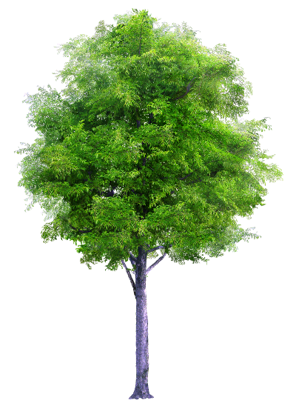
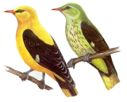
Тема урока:
«В гости к весне. Прилет птиц»
Учитель: Поддубная Ольга Валерьевна
г.Юрга
Средняя школа №6

Slide 2
«Мы вас ждем,
товарищ птица,
Отчего вам
не летится?»

Slide 3
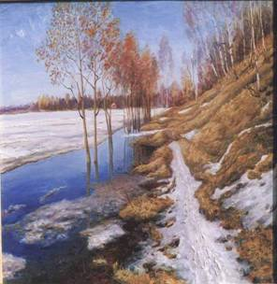

Slide 4
ВЕСНА

Slide 5
ПОТЕПЛЕЛО
ВЕСНА

Slide 6
ВЕСНА
ПОТЕПЛЕЛО
ПОЧВА ОТТАЯЛА

Slide 7
ВЕСНА
ПОТЕПЛЕЛО
ПОЧВА ОТТАЯЛА
ЛЁД РАСТАЯЛ

Slide 8
ВЕСНА
ПОТЕПЛЕЛО
ПОЧВА ОТТАЯЛА
ЛЁД РАСТАЯЛ
ПОЯВИЛИСЬ ПЕРВЫЕ ЦВЕТЫ

Slide 9
ВЕСНА
ВЕСНА
ПОТЕПЛЕЛО
ПОТЕПЛЕЛО
ПОЧВА ОТТАЯЛА
ЛЁД РАСТАЯЛ
ПОЯВИЛИСЬ ПЕРВЫЕ ЦВЕТЫ
ПРОСНУЛИСЬ РЫБЫ

Slide 10
ВЕСНА
ВЕСНА
ПОТЕПЛЕЛО
ПОТЕПЛЕЛО
ПОЧВА ОТТАЯЛА
ЛЁД РАСТАЯЛ
ПОЯВИЛИСЬ ПЕРВЫЕ ЦВЕТЫ
ПРОСНУЛИСЬ РЫБЫ
НАСЕКОМЫЕ
ПТИЦЫ

Slide 11
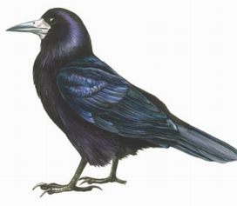
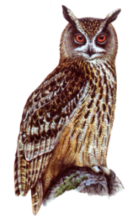
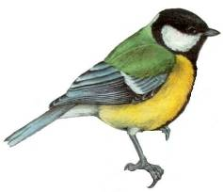
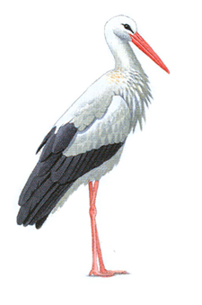
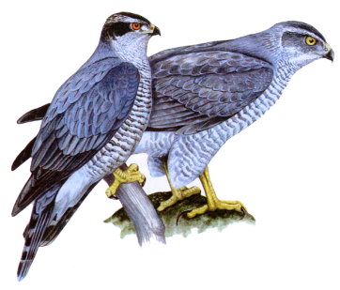
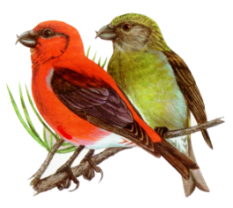

Slide 12
ЗИМУЮЩИЕ
ПТИЦЫ
???
ПЕРЕЛЕТНЫЕ
ПТИЦЫ

Slide 13
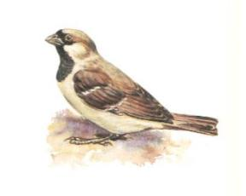
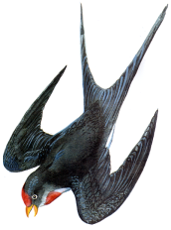
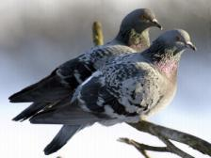
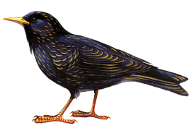
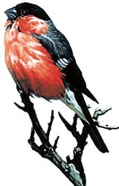
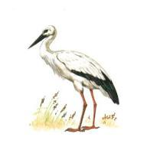
ПЕРЕЛЕТНЫЕ
ПТИЦЫ
ЗИМУЮЩИЕ
ПТИЦЫ

Slide 14
ПЕРЕЛЕТНЫЕ
ПТИЦЫ
ЗИМУЮЩИЕ
ПТИЦЫ

Slide 15
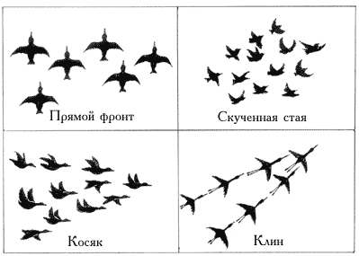

Slide 16
ЗАГАДКА
???

Slide 17
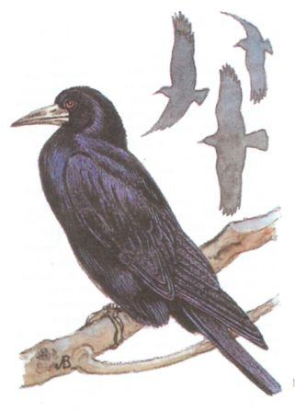
ГРАЧ

Slide 18
ЗАГАДКА
???

Slide 19
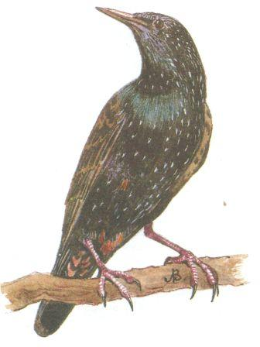
СКВОРЕЦ

Slide 20
ЗАГАДКА
???

Slide 21
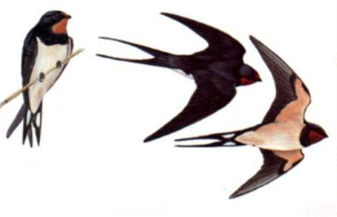
ЛАСТОЧКА

Slide 22
ЗАГАДКА
???

Slide 23
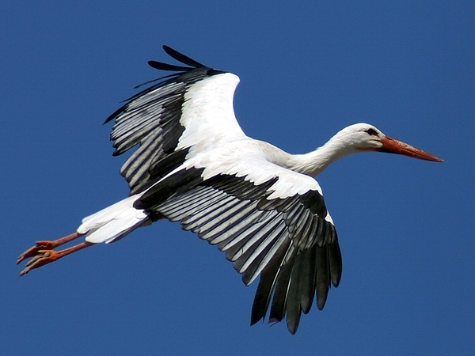
АИСТ

Slide 24
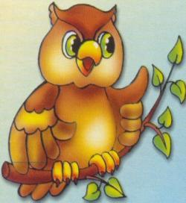
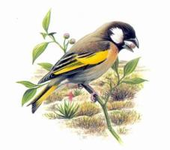

Slide 25
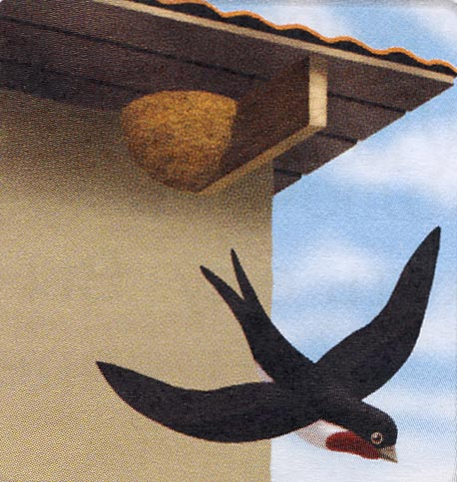

Slide 26
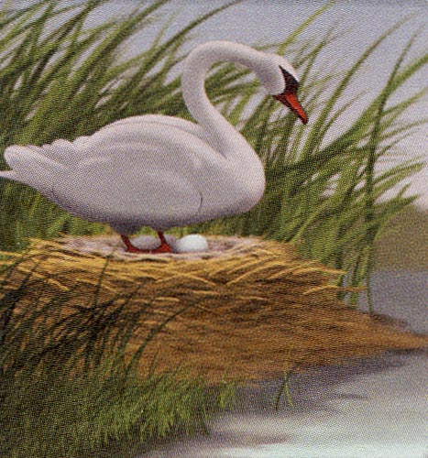

Slide 27
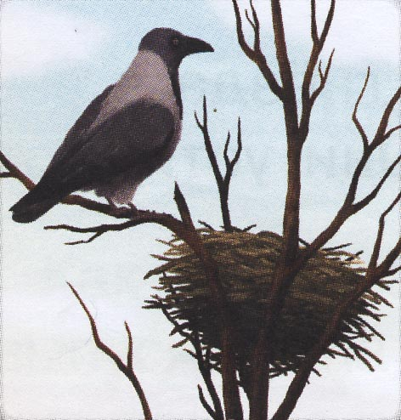

Slide 28
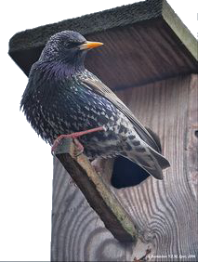

Slide 29
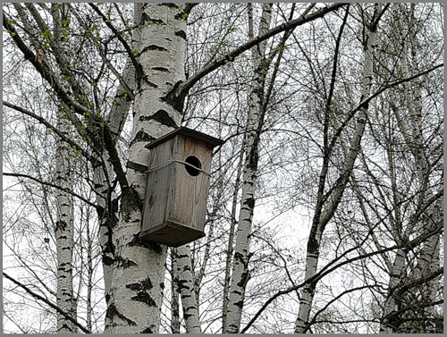

Slide 30
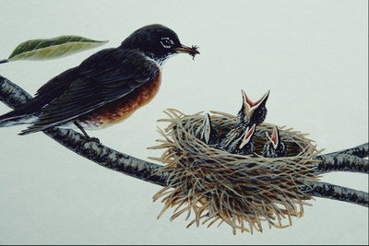

Slide 31
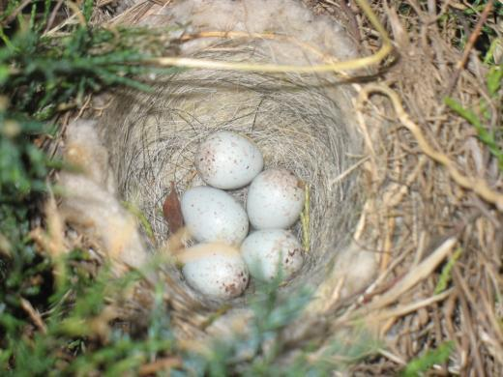
Весенние заботы птиц

Slide 32
ВЫСИЖИВАЮТ ПТЕНЦОВ
СТРОЯТ ХАТКИ
СТРОЯТ ГНЕЗДА
УНИЧТОЖАЮТ ВРЕДНЫХ НАСЕКОМЫХ
ЗАПАСАЮТ ЕДУ
ОТКЛАДЫВАЮТ ЯЙЦА
ГОТОВЯТСЯ К ОТЛЕТУ
УЧАТ ПТЕНЦОВ
ЛОЖАТСЯ В СПЯЧКУ

Slide 33
ВЫСИЖИВАЮТ ПТЕНЦОВ
СТРОЯТ ГНЕЗДА
УНИЧТОЖАЮТ
ВРЕДНЫХ НАСЕКОМЫХ
ОТКЛАДЫВАЮТ ЯЙЦА
УЧАТ ПТЕНЦОВ

Slide 34
СТРОЯТ ГНЕЗДА
ОТКЛАДЫВАЮТ ЯЙЦА
ВЫСИЖИВАЮТ ПТЕНЦОВ
УЧАТ ПТЕНЦОВ
УНИЧТОЖАЮТ
ВРЕДНЫХ НАСЕКОМЫХ

Slide 35
Летать как птица, но знать,
что любить и беречь природу
ты должен как человек!

Slide 36
Итог урока:
Птицы перелётные и зимующие.
Вернулись, гнездятся, поют.
Приносят огромную пользу природе.
Берегите птиц!

Slide 37
СПАСИБО ЗА УРОК!

